Slide 1






药物成分获取模块
疾病靶点获取模块
靶点基因获取
成分名称获取
.....
靶点基因筛选
System Dock对接
Selenium+Python 自动化框架
成分3D文件下载
靶点蛋白获取
中药化合物成分、靶点数据、对接结果数据
数据存储模块(MySQL)

Slide 2
Pharmaceutical ingredient acquisition module
Disease target acquisition module
Target gene acquisition
Ingredient name acquisition
.....
Target gene screening
System Dock
Selenium+Python Automation framework
Ingredient 3D file download
Target protein acquisition
Chinese medicine compound composition, target data, docking result data
Data Storage Module(MySQL)

Slide 3


中药成分分析系统
药物成分获取模块
疾病靶点获取模块
分析模块
预测模块
靶点基因获取
生物功能分析
成分名称获取
.....
靶点基因筛选
System Dock对接
成分-靶点作用关系
Selenium+Python自动化框架
通路
分析
3D文件下载
靶点蛋白获取
中药化合物成分、靶点数据、对接结果数据
数据存储模块(MySQL)
Notes:
不存在成分的问题，该阶段不存在成分占比的问题，另外，唯一可以说明 药物起作用的程度的就是关系连接之间的。 如果想说，具体的程度那就一个对接的打分。
具体的技术，就是对于一个图，利用图论的基础，进行相关的分析与预测。图论里边有一个知识点，就是度

Slide 4
中药成分分析系统
在对接得到成分-靶点打分的基础上，利用网络分析技术得到成分-靶点之间的网络图，从而描述了成分与靶点之间的关系。为了进一步对描述化合物成分与靶点之间的复杂关系，我们利用图论的技术，建立成分-靶点的带权有向图模型，定义G=(V,E)为成分-靶点图，其中V为顶点的集合，这里就是成分与靶点的集合，E为边的集合，这里的边是有向带权边，其中边是成分与靶点的关系，成分与靶点之间的打分是边的权重，边的方向全部是由成分出发，到达靶点，这样就建立了成分-靶点的带权有向图模型。
在我们的模型中，我们将尝试从成分->靶点和靶点->两个方面来分别描述成分的重要性和靶点的重要性。

Slide 5
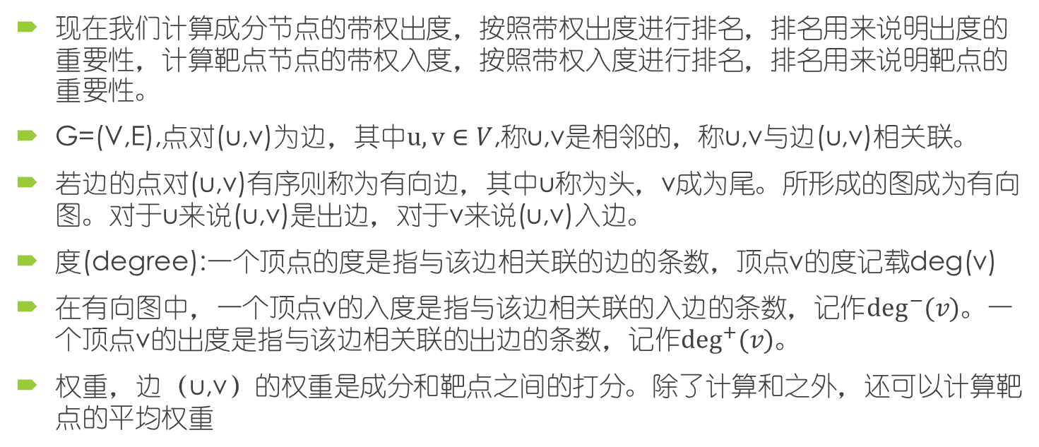
现在我们计算成分节点的带权出度，按照带权出度进行排名，排名用来说明出度的重要性，计算靶点节点的带权入度，按照带权入度进行排名，排名用来说明靶点的重要性。
G=(V,E),点对(u,v)为边，其中$u,v∈V$,称u,v是相邻的，称u,v与边(u,v)相关联。
若边的点对(u,v)有序则称为有向边，其中u称为头，v成为尾。所形成的图成为有向图。对于u来说(u,v)是出边，对于v来说(u,v)入边。
度(degree):一个顶点的度是指与该边相关联的边的条数，顶点v的度记载deg(v)
在有向图中，一个顶点v的入度是指与该边相关联的入边的条数，记作$\deg^{−}(v)$。一个顶点v的出度是指与该边相关联的出边的条数，记作$\deg^{+}(v)$。
权重，边（u,v）的权重是成分和靶点之间的打分。除了计算和之外，还可以计算靶点的平均权重

Slide 6
为了深入研究不同分数段的化合物成分的打分情况。根据参考文献， 一般 Score 值在 4.25 以上 认为是有一定的结合活性，大于 5.0 的说明分子与 靶点有较好的结合活性，大于 7.0 则说明分子与靶 点的结合构型具有强烈的活性。根据这个描述，我们分别计算4.25分数以上的权重打分，5.0以上的权重打分，以及打分在7.0以上的打分的权重的计算。

Slide 7
Molecule

Slide 8
Molecule

Slide 9
Molecule

Slide 10
Gene

Slide 11
Gene

Slide 12
Gene

Slide 13
讨论
本研究初步实现了网络药理学的自动化分析，利用爬虫技术抓取到中药的成分，靶点数据，并采用药理学的基本原理对数据进行了 但是本系统还存在一些具体细节需要进一步的研究。

Slide 14
结果
从成分方面分析，在scores >7的时候，scores>5的时候,我们发现有些成分排名一直很高，但是部分在score>7的时候排名比较高，在score>5的时候排名并不高，例如trans-feruloylcampesterol，通过分析发现，这个成分作用的靶点打分都是较高的，而作用的靶点较少，可见该成分是作用特定的某些靶点，而且与分子的结合性较好，通过分析不同分数段的平均权重，发现trans-feruloylcampesterol一直都保持较高的水平,也证实了我们的结论.

Slide 15
查看 靶点打分的分布
现阶段为了查打分的分布情况，本研究提供了可视化的模型，查看某种成分或者是靶点对应的打分分布信息，主要是提供了一个可视化的接口。

